Slide 1
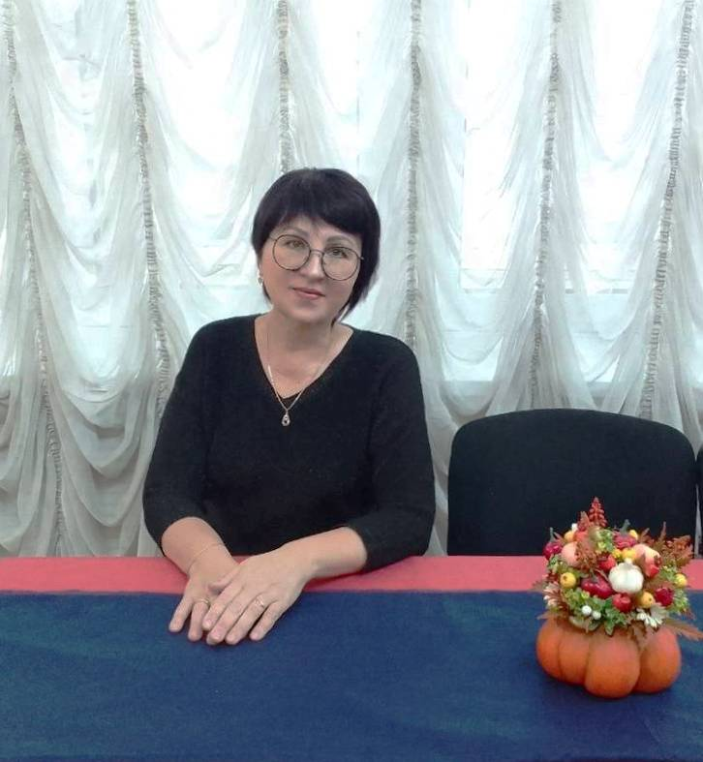
Министерство образования РМ ПОРТФОЛИО Беляевой Татьяны Леонидовны педагога дополнительного образования МУ ДО «Центр детского творчества №2» г.о.Саранск РМ
Дата рождения: 11.07.1967
Профессиональное образование:
Высшее, Казанская Государственная
Академия Культуры и Искусства,
квалификация «Менеджер в социально-культурной деятельности»
Диплом ДВС № 0126724, 08.04. 2000г.
Стаж педагогической работы по специальности: 25 лет
Общий трудовой стаж: 39 лет
Наличие квалификационной категории: Высшая
Дата последней аттестации:
Приказ №541 от 22.05.2019 г.

Slide 2
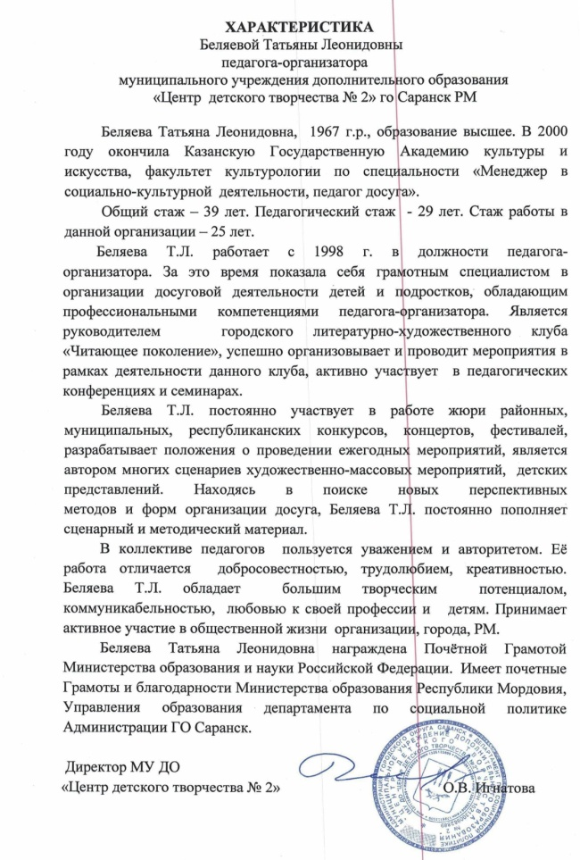
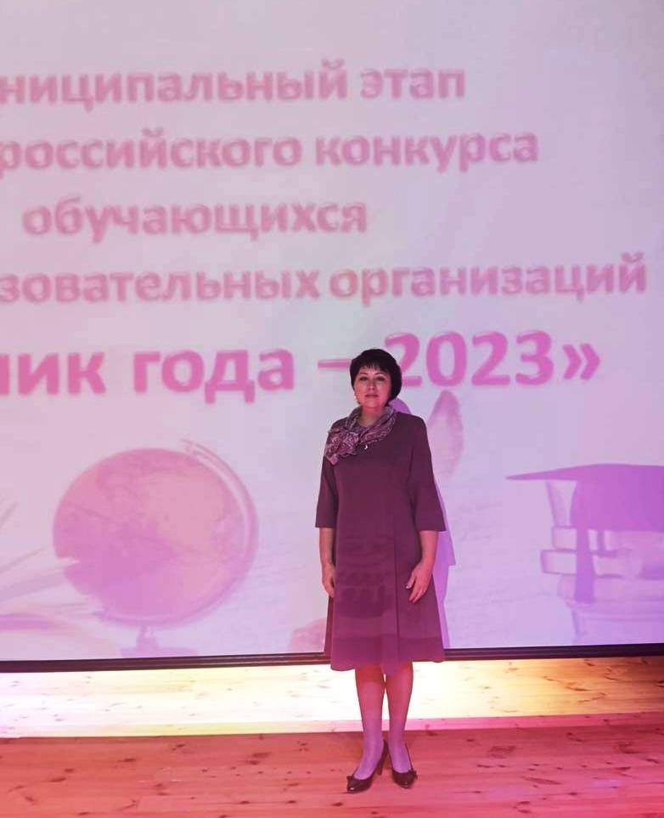
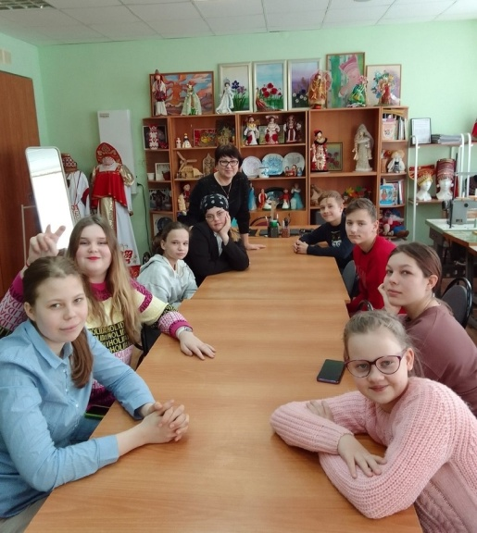
Характеристика-представление

Slide 3
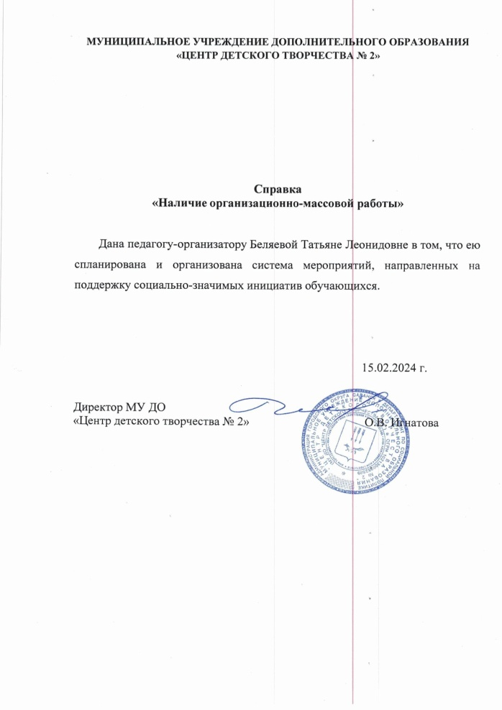
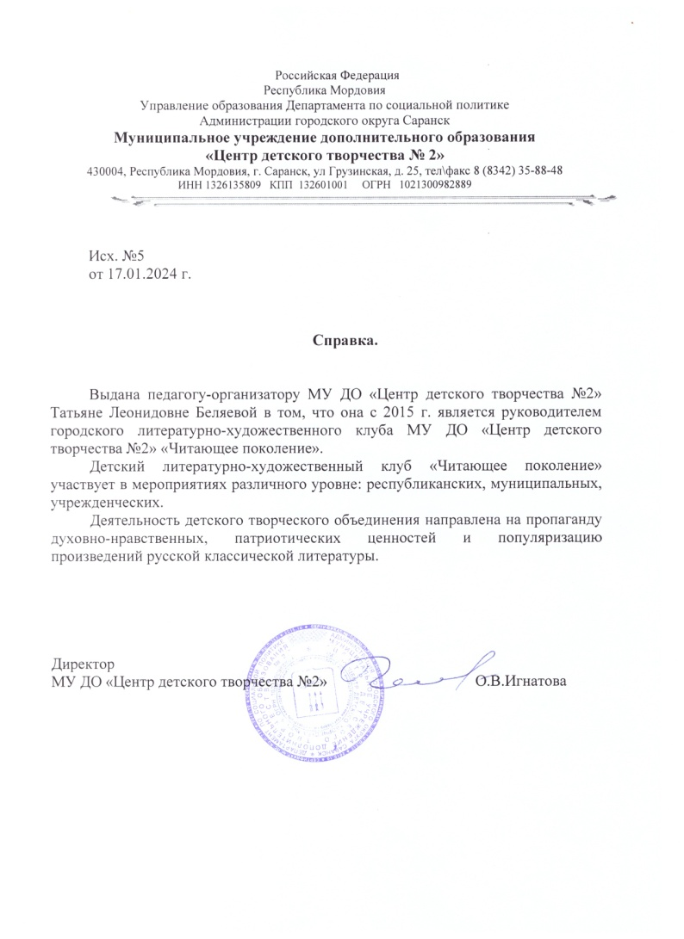
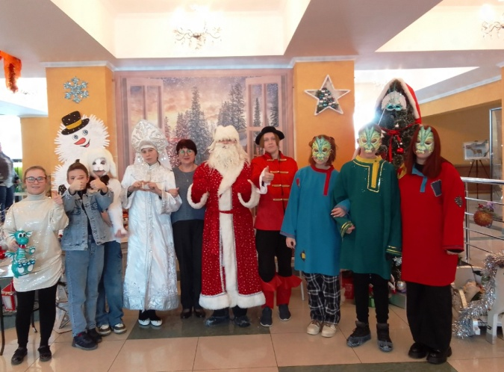
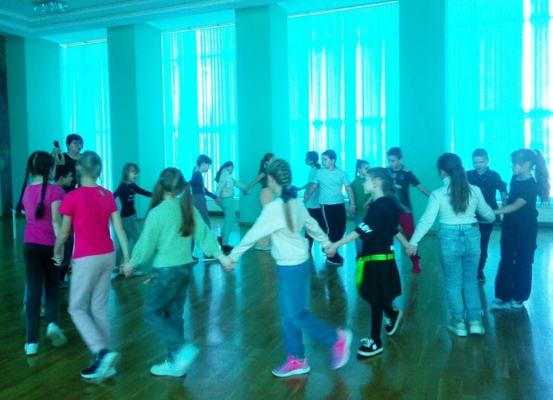
1. Наличие организационно-массовой работы

Slide 4
Результаты участия в инновационной (экспериментальной) деятельности
нет

Slide 5
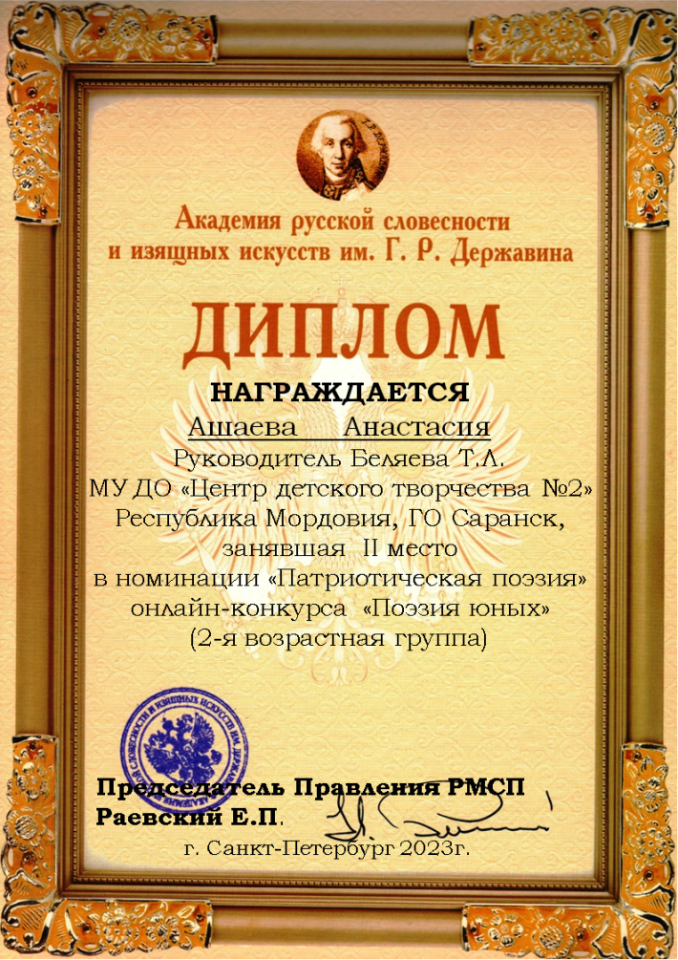
3. Результаты участия воспитанников в конкурсах, выставках, турнирах, соревнованиях, акциях; другое
Интернет уровень

Slide 6
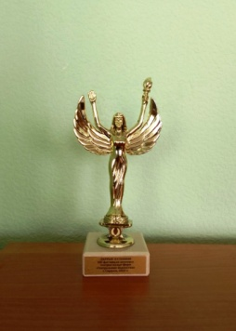
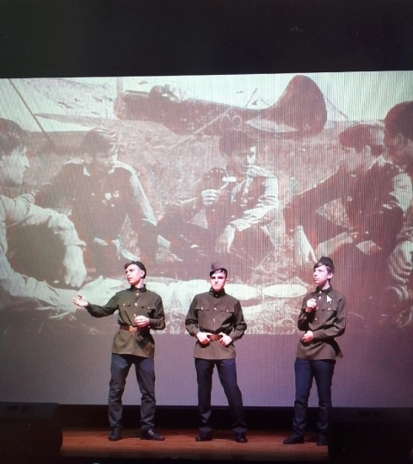
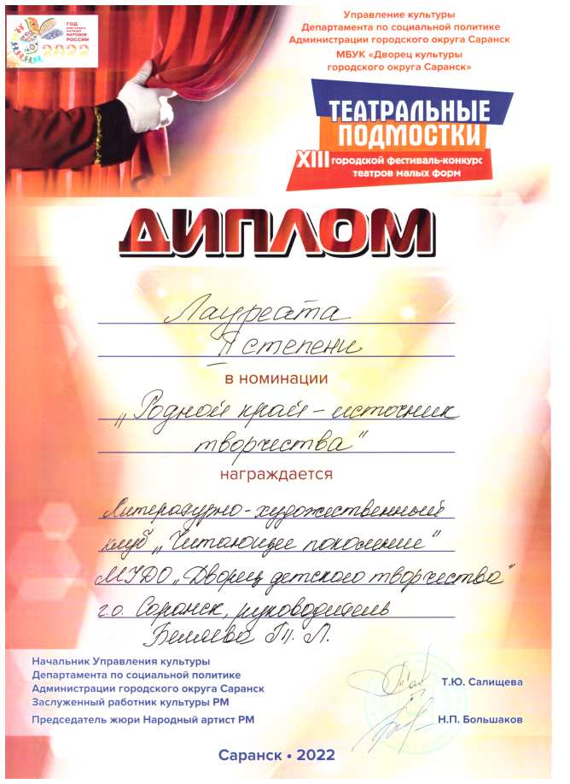
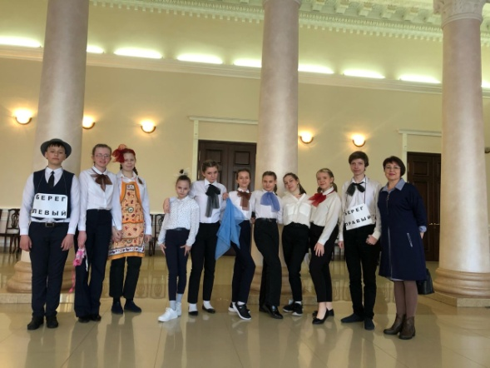
3. Результаты участия воспитанников в конкурсах, выставках, турнирах, соревнованиях, акциях; другое
Муниципальный уровень

Slide 7
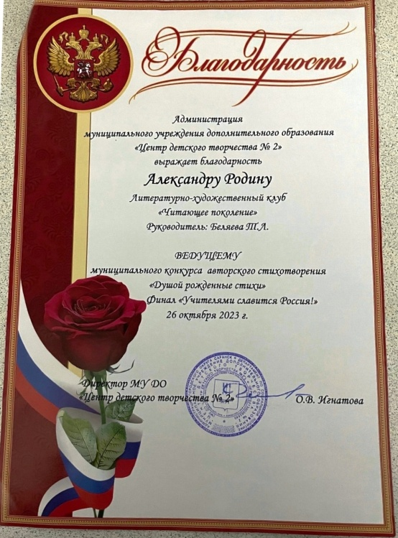
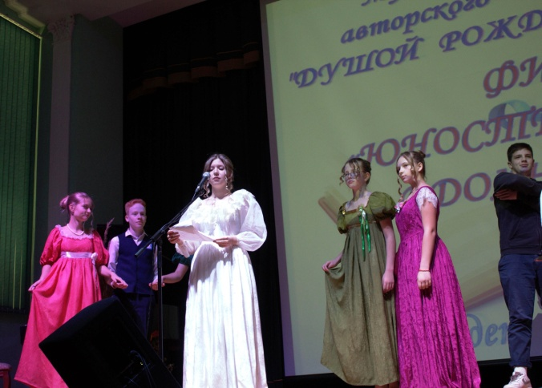
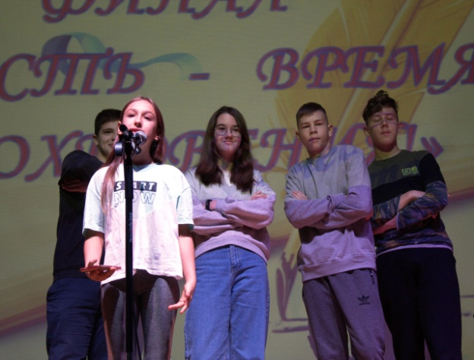
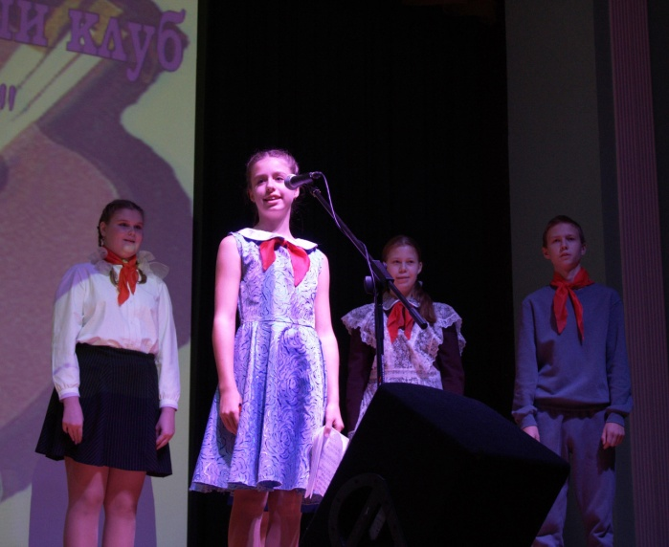
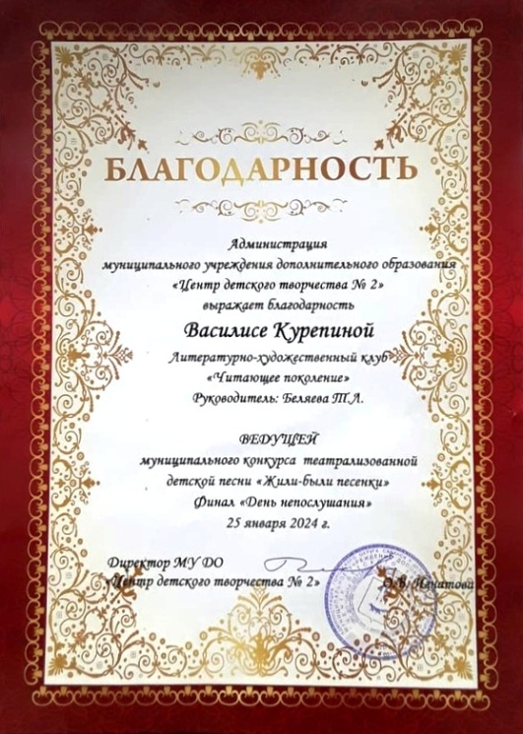
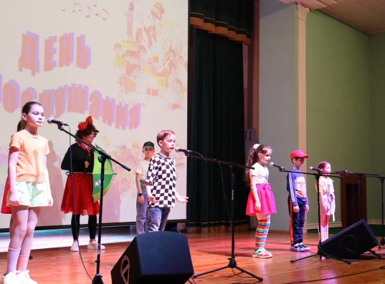
3. Результаты участия воспитанников в конкурсах, выставках, турнирах, соревнованиях, акциях; другое
Муниципальный уровень
МУ ДО «Центр детского творчества № 2»
Муниципальный конкурс
авторского стихотворения
«Душой рождённые стихи»,
2022г.
МУ ДО «Центр детского творчества № 2»
Муниципальный фестиваль
детской театрализованной песни
«Жили-были песенки»,
2023г.

Slide 8
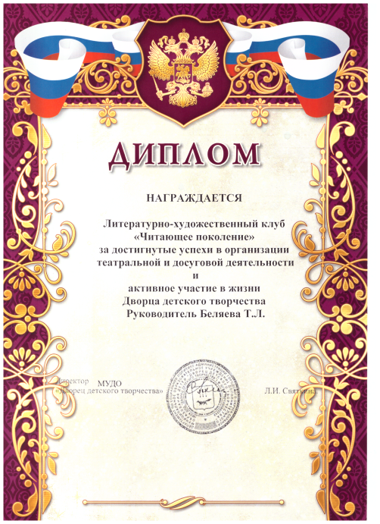
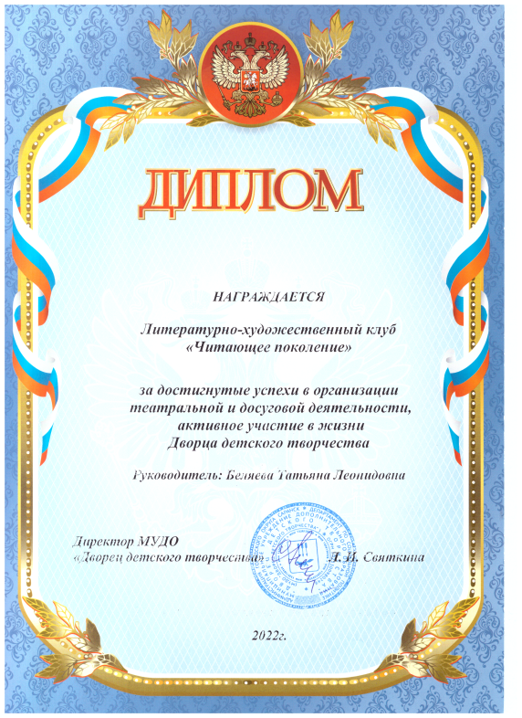
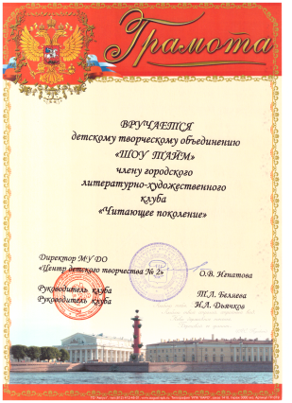
3. Результаты участия воспитанников в конкурсах, выставках, турнирах, соревнованиях, акциях; другое
Муниципальный уровень

Slide 9
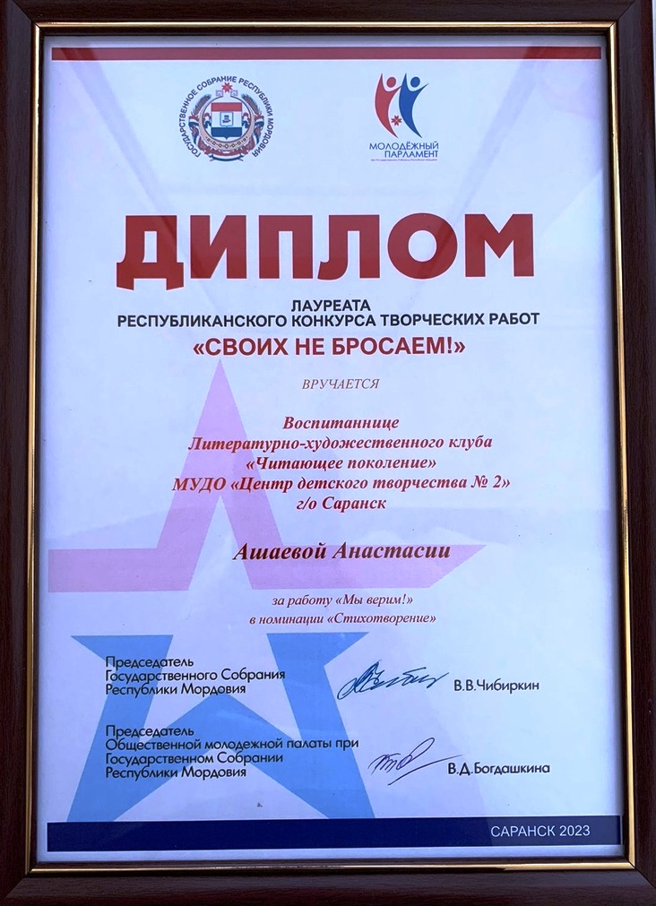
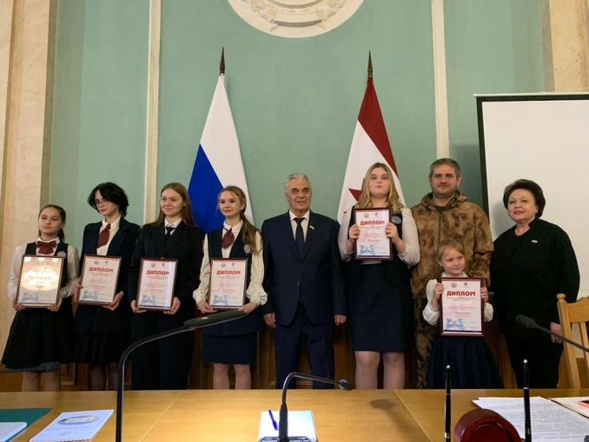
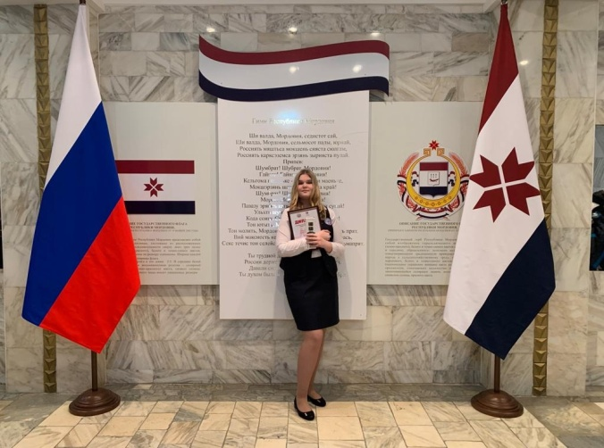
3. Результаты участия воспитанников в конкурсах, выставках, турнирах, соревнованиях, акциях; другое
Республиканский уровень

Slide 10
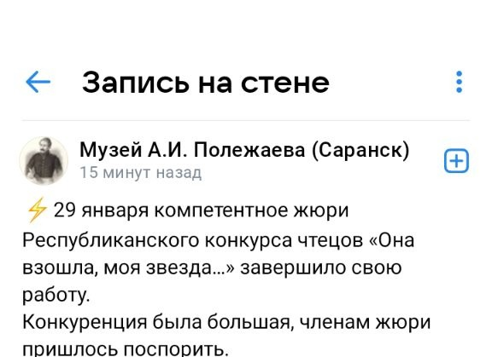
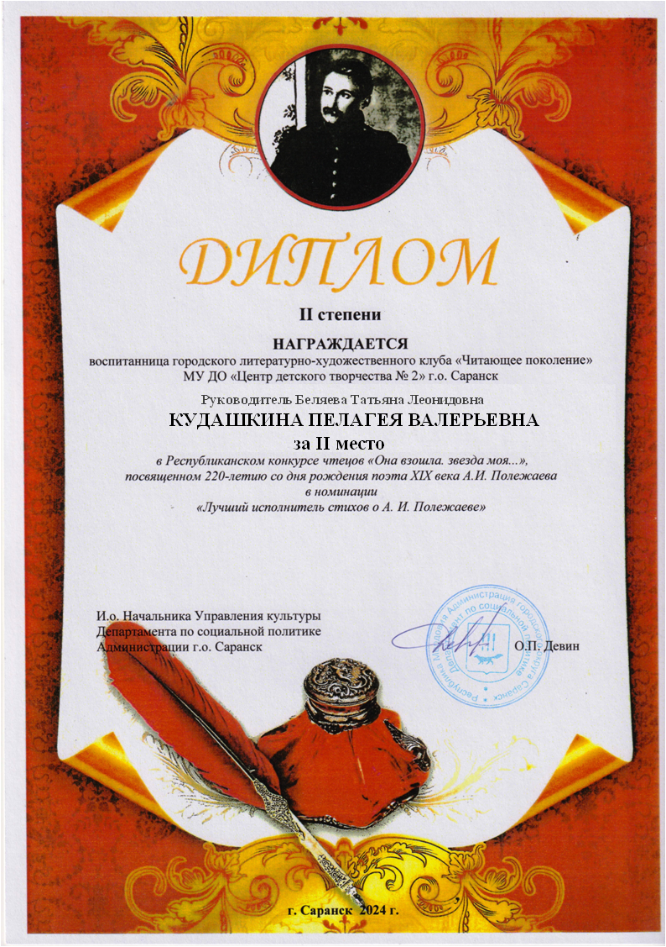
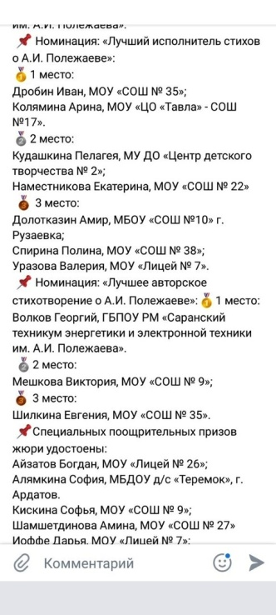
3. Результаты участия воспитанников в конкурсах, выставках, турнирах, соревнованиях, акциях; другое
Республиканский уровень

Slide 11
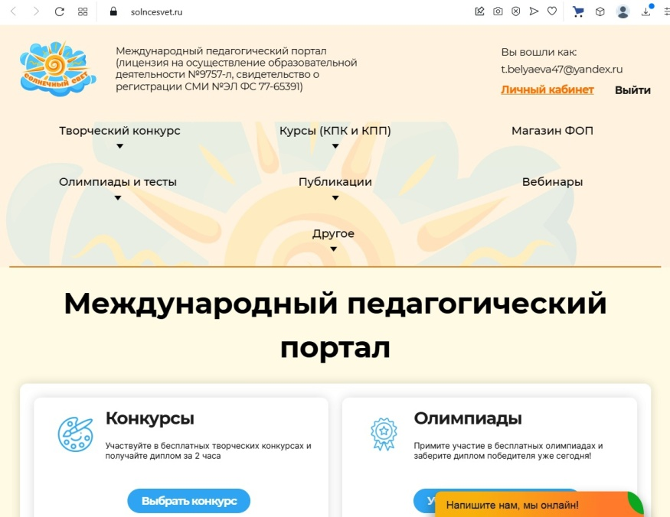
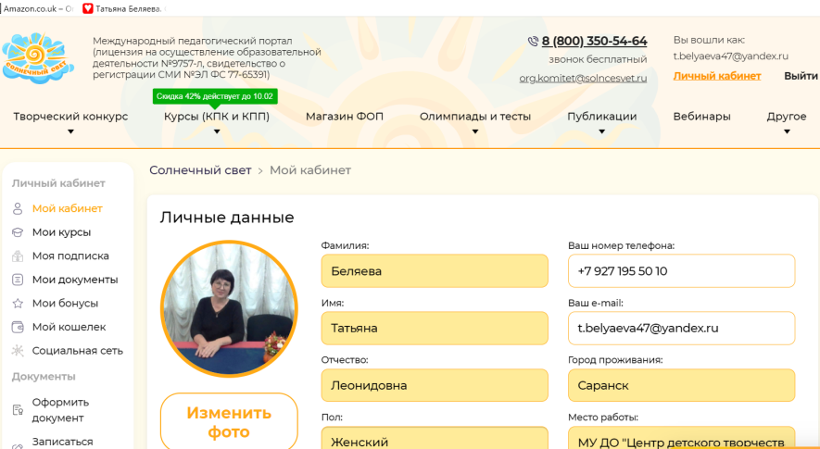
Наличие публикаций
Интернет уровень
https://solncesvet.ru/

Slide 12
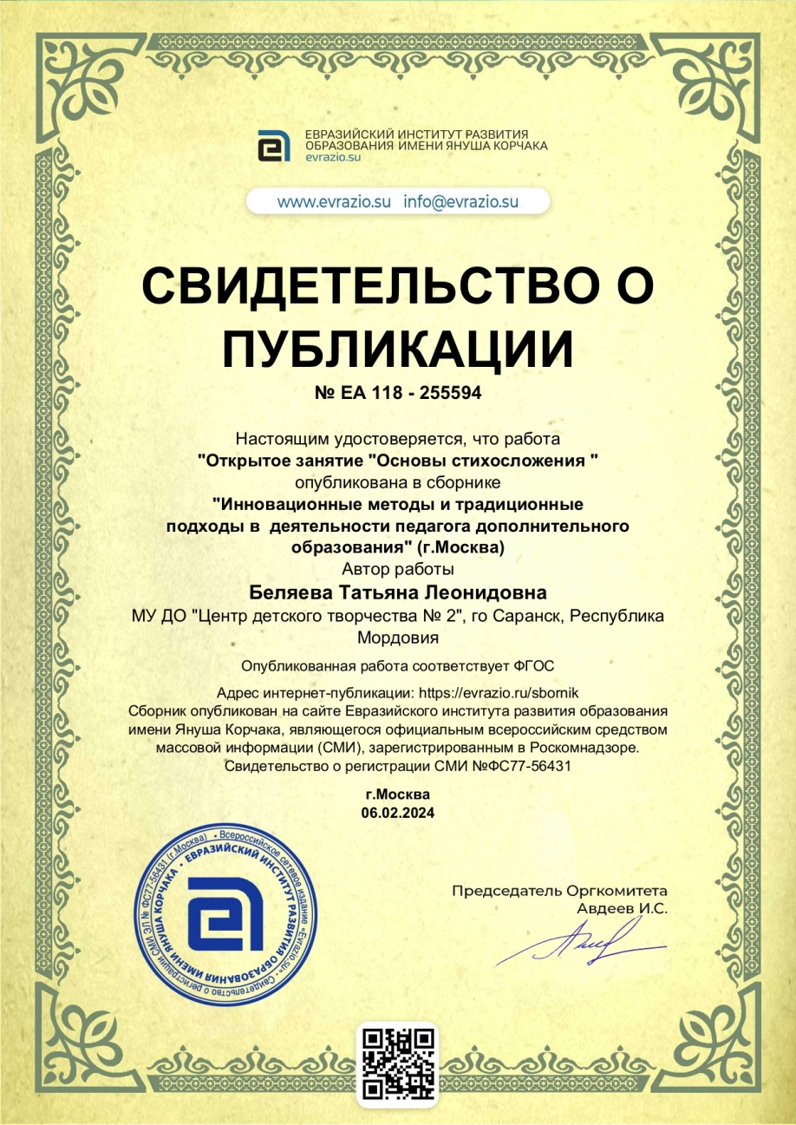
Наличие публикаций
Интернет уровень
https://evrazio.ru/

Slide 13
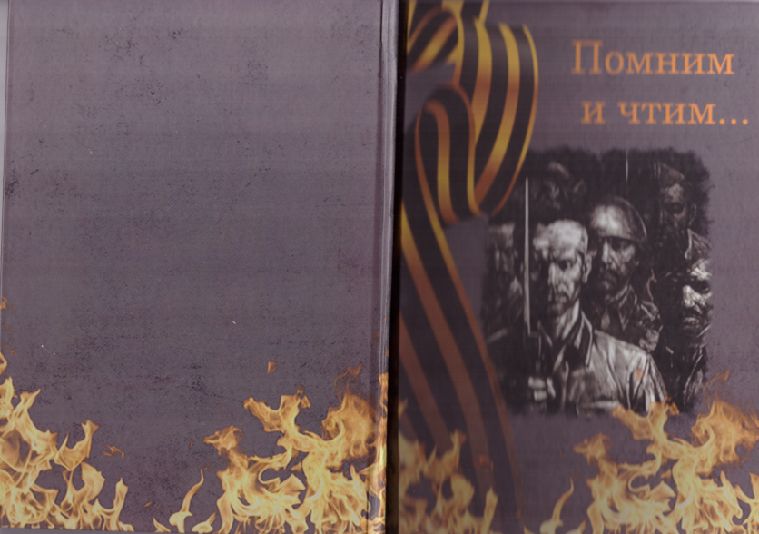
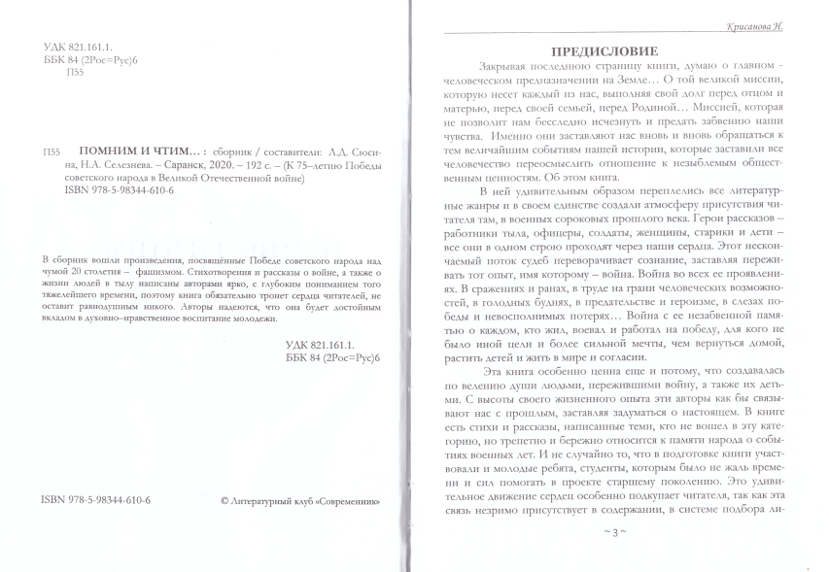
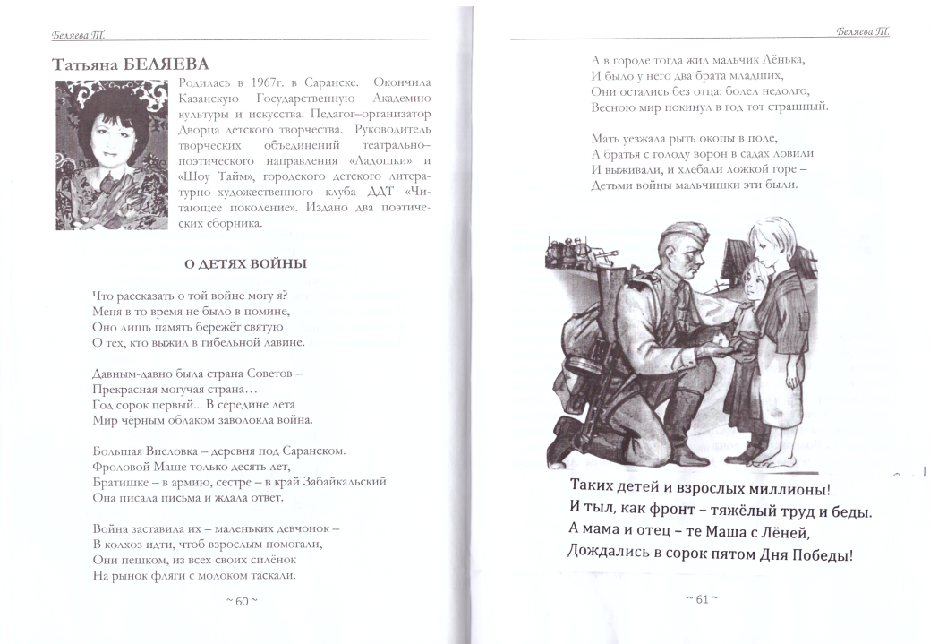
Наличие публикаций
Муниципальный уровень
Сборник стихотворений «Помним и чтим», посвященный 75-летию Победы в Великой Отечественной войне. Стихотворение «О детях войны», стр. 60-61, 2021г.

Slide 14
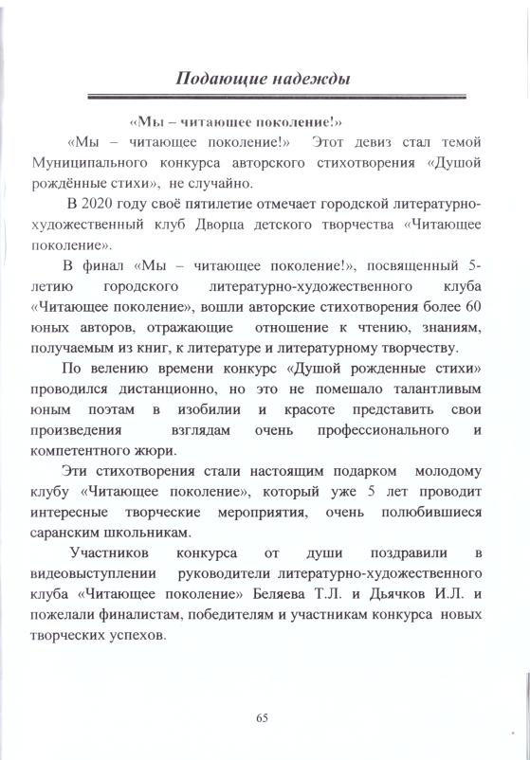
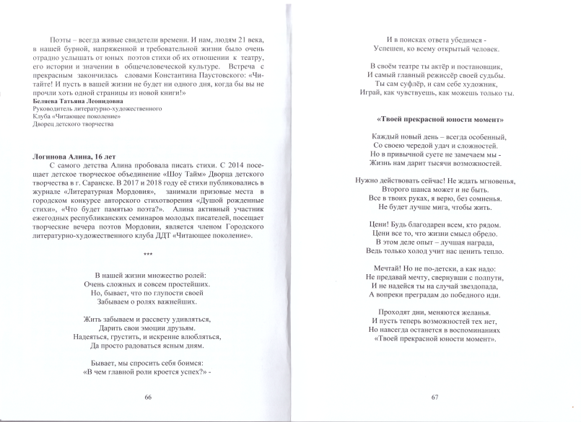
Наличие публикаций
Республиканский уровень
Литературно-аналитический
Общественный ежегодный журнал
«Литературная Мордовия»
№5 19.04.2020г.
Статья «Мы – читающее поколение»,
стр. 65-67

Slide 15
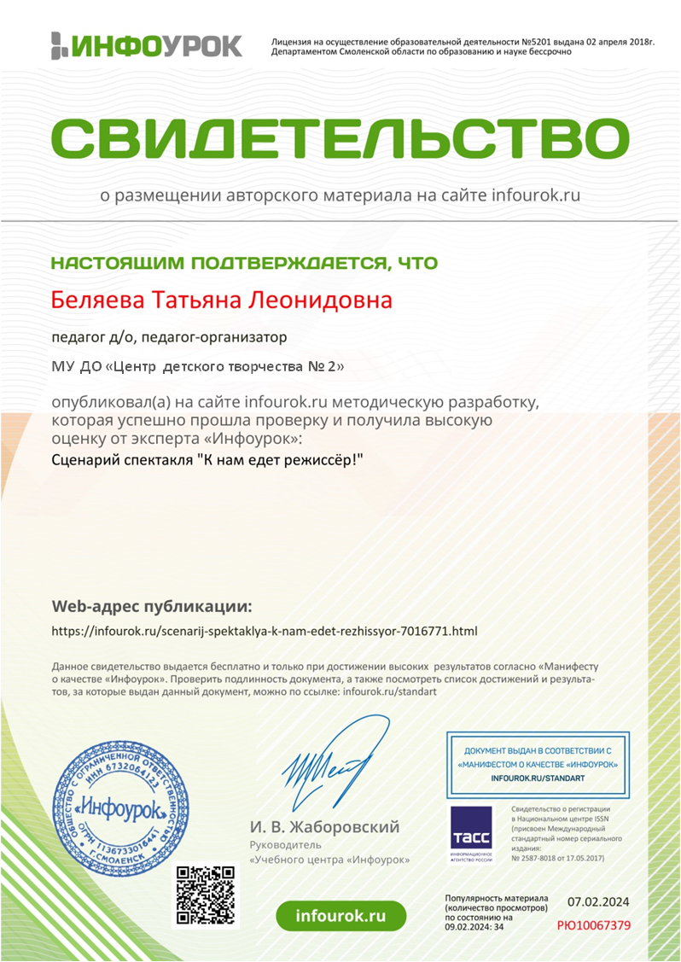
Наличие авторских программ, методических пособий, методических рекомендаций
Интернет уровень

Slide 16
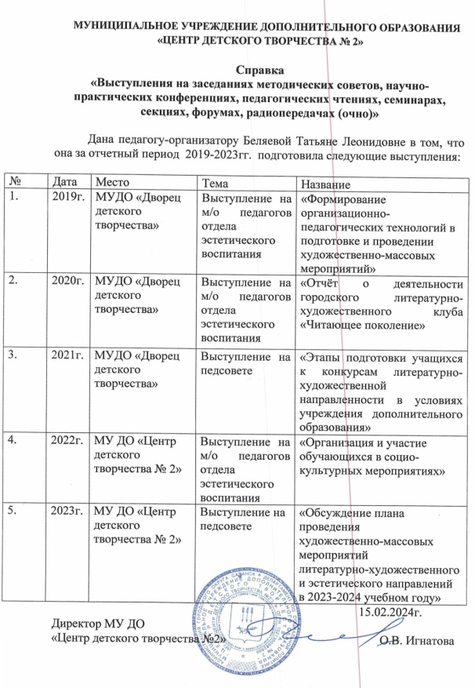
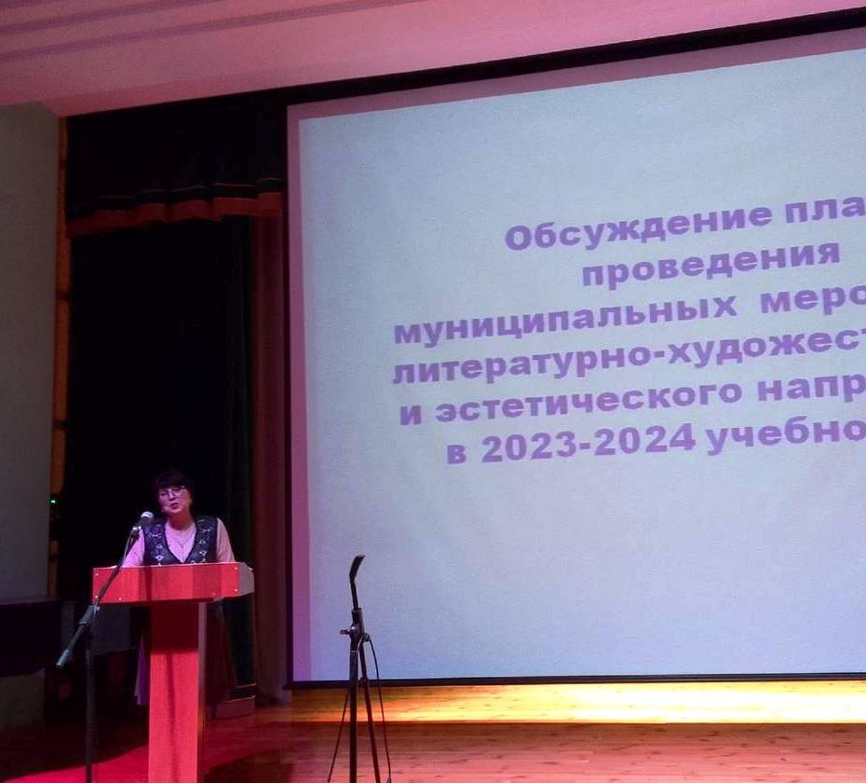
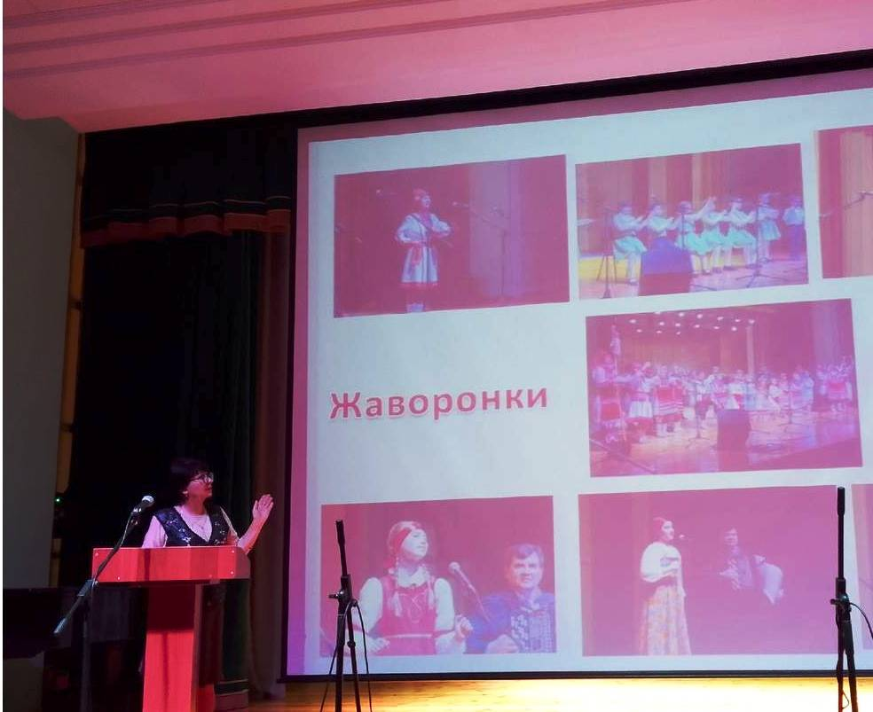
6. Выступления на заседаниях методических советов, научно-практических конференциях, педагогических чтениях, семинарах, секциях, форумах, радиопередачах (очно)

Slide 17
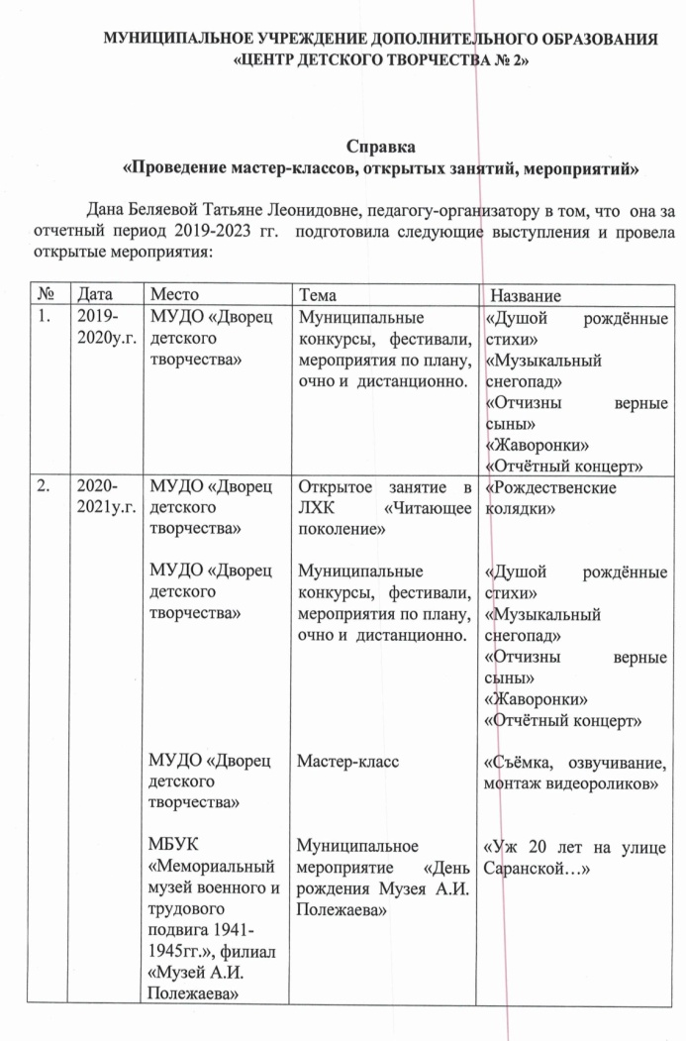
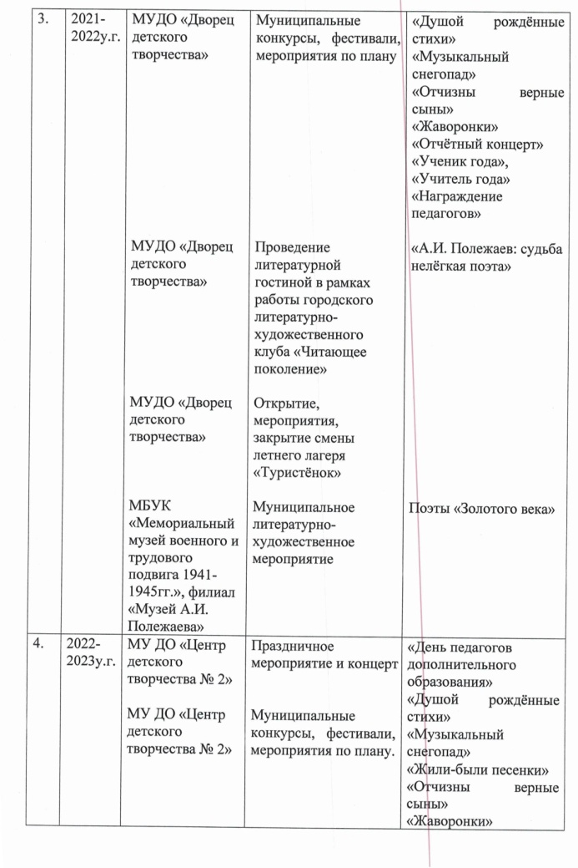
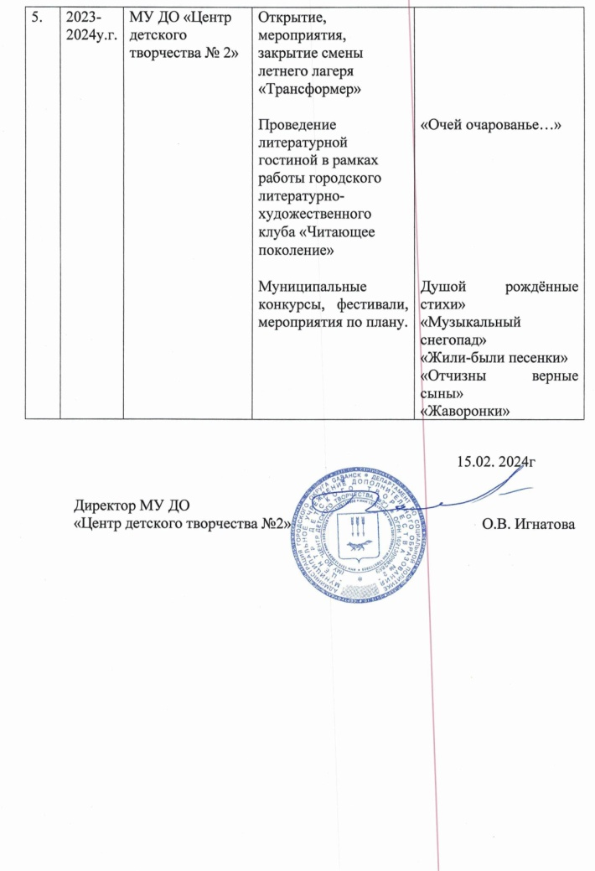
7. Проведение мастер-классов, открытых занятий, мероприятий (очно)

Slide 18
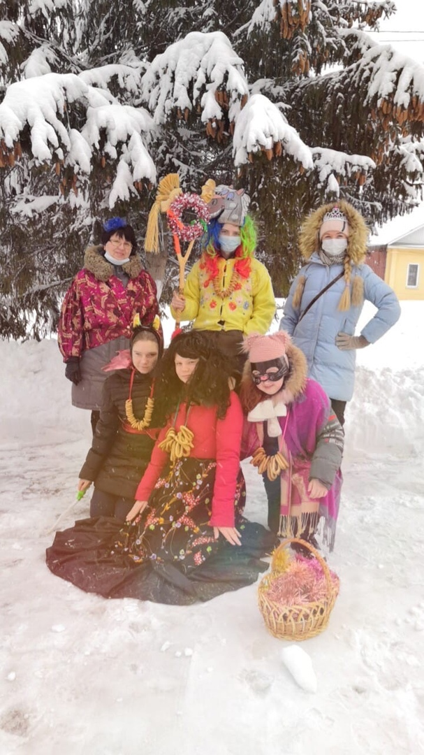
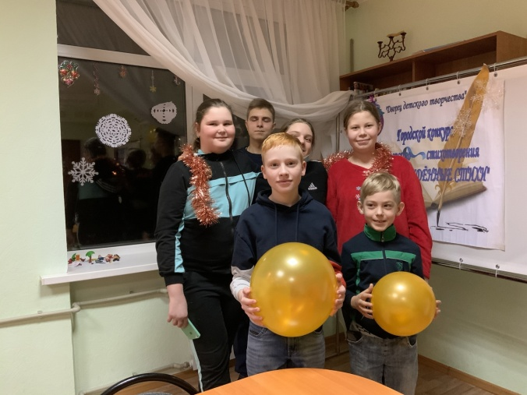
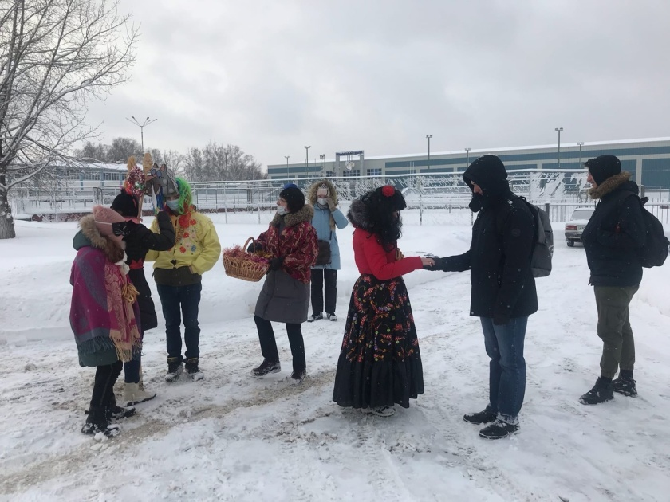
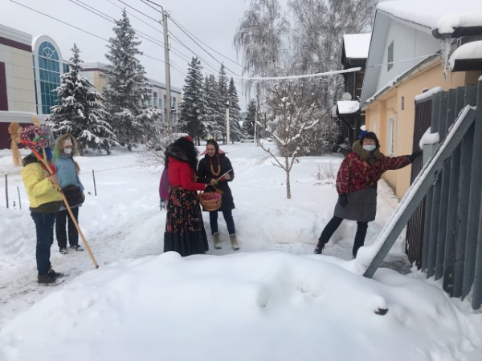
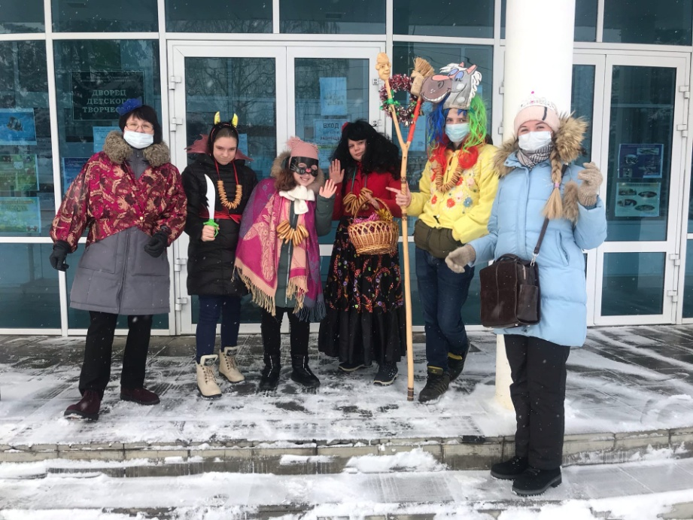
7. Проведение мастер-классов, открытых занятий, мероприятий (очно)
МУ ДО «Центр детского творчества № 2»
Открытое занятие в ЛХК «Читающее поколение» «Рождественские колядки», 2021г.

Slide 19
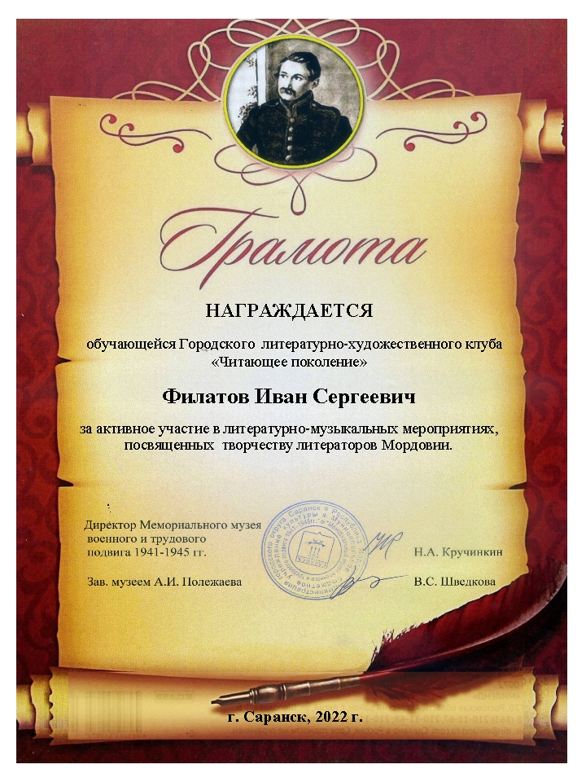
7. Проведение мастер-классов, открытых занятий, мероприятий (очно)
МБУК «Мемориальный музей военного и трудового подвига 1941-1945гг.», филиал «Музей А.И. Полежаева»
Муниципальное мероприятие «День рождения Музея А.И. Полежаева» «Уж 20 лет на улице Саранской…»

Slide 20
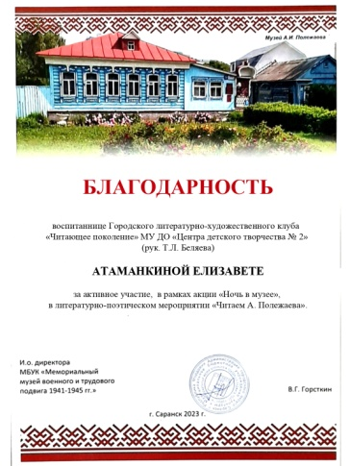
7. Проведение мастер-классов, открытых занятий, мероприятий (очно)
МБУК «Мемориальный музей военного и трудового подвига 1941-1945гг.», филиал «Музей А.И. Полежаева»
Всероссийская акция «Ночь в Музее» и городское литературно-поэтическое мероприятие
«Читаем Полежаева», 2023г.

Slide 21
7. Проведение мастер-классов, открытых занятий, мероприятий (очно)
МУ ДО «Центр детского творчества № 2»
Литературная гостиная в рамках работы городского литературно-художественного клуба «Читающее поколение» «А.И. Полежаев: судьба нелёгкая поэта», 2023г.

Slide 22
7. Проведение мастер-классов, открытых занятий, мероприятий (очно)
МБУК «Мемориальный музей военного и трудового подвига 1941-1945гг.», филиал «Музей А.И. Полежаева» Муниципальное литературно-художественное мероприятие
«Поэты «Золотого века», 2022г.

Slide 23
7. Проведение мастер-классов, открытых занятий, мероприятий (очно)
Литературная гостиная в рамках работы городского литературно-художественного клуба «Читающее поколение»
«Очей очарованье…»

Slide 24
Общественно-педагогическая активность педагога: участие в комиссиях, педагогических сообществах, в жюри конкурсов
Интернет уровень
https://solncesvet.ru/
https://www.maam.ru/users/1824724
https://infourok.ru

Slide 25
Общественно-педагогическая активность педагога: участие в комиссиях, педагогических сообществах, в жюри конкурсов
Муниципальный уровень

Slide 26
Общественно-педагогическая активность педагога: участие в комиссиях, педагогических сообществах, в жюри конкурсов
Муниципальный уровень

Slide 27
Общественно-педагогическая активность педагога: участие в комиссиях, педагогических сообществах, в жюри конкурсов
Муниципальный уровень
МБУК «Мемориальный музей военного и трудового подвига 1941-1945гг.», филиал «Музей А.И. Полежаева»
Муниципальный литературно-художественный вечер
«Золотой возраст», посвященный месячнику пожилых людей, 2023г.

Slide 28
Общественно-педагогическая активность педагога: участие в комиссиях, педагогических сообществах, в жюри конкурсов
Муниципальный уровень
МБУК «Мемориальный музей военного и трудового подвига 1941-1945гг.», филиал «Музей А.И. Полежаева»
Творческая встреча и презентация книги А.В. Папеты (Антон Юртовой) «Как нам живётся свободными?», 2023г.

Slide 29
8. Общественно-педагогическая активность педагога: участие в комиссиях, педагогических сообществах, в жюри конкурсов
Республиканский уровень

Slide 30
Общественно-педагогическая активность педагога: участие в комиссиях, педагогических сообществах, в жюри конкурсов
Российский уровень
Плетение маскировочных сетей в рамках Всероссийской акции «Защитим с любовью»,
2022-2023гг.

Slide 31
Экспертная деятельность
https://evrazio.ru/

Slide 32
Наставничество
нет

Slide 33
11. Позитивные результаты работы с воспитанниками

Slide 34
11. Позитивные результаты работы с воспитанниками

Slide 35
МУ ДО «Центр детского творчества № 2»

Slide 36
МУ ДО «Центр детского творчества № 2»

Slide 37
Участие в профессиональных конкурсах
Интернет уровень
https://evrazio.ru/

Slide 38
Награды и поощрения
Интернет уровень

Slide 39
Награды и поощрения
Муниципальный уровень

Slide 40
Награды и поощрения
Муниципальный уровень

Slide 41
Награды и поощрения
Республиканский уровень

Slide 42
Награды и поощрения
Российский уровень

Slide 43
14. Уровень организации сотрудничества с учреждениями культуры, спорта, молодёжной политики, творческими и общественными объединениями

